Slide 1
Projet Tuteuré
Logiciel de gestion d'une agence immobilière
30 / 05 / 2012
Gilles Coulais <gilles.coulais@etu.u-bordeaux1.fr>
Sébastien Piquemal <sebastien.piquemal@etu.u-bordeaux1.fr>
Icham Sirat <icham.sirat@etu.u-bordeaux1.fr>

Slide 2
Plan
Début du projet
Conception: ACSI, UML
Developement: BDD, classes, outils

Slide 3
I) Début du projet
Deux sortes de technologies testées:
PHP, Html / CSS
Qt / C++

Slide 4
PHP
Conçu pour réaliser des sites web dynamiques
Fonctionne avec le html (Hypertext Markup Language)

Slide 5
PHP - Avantages
Html / Php code intégré
Facile à héberger
Facile à apprendre

Slide 6
PHP - Inconvénients
De notre point de vu :
  Mixité du code > maintenance difficile
  Pas de conventions de nommages

Slide 7
Qt/C++
Notre choix
Une avancée supplémentaire pour nous
Un environnement multi-plateforme

Slide 8

Database
PostgreSQL
Système de gestion de bases de données relationnelles

Slide 9

Autres outils
  Un logiciel libre
  Système de gestion de versions de fichiers

Slide 10
II) Conception
ACSI
Prototypage de l'interface graphique
UML

Slide 11
ACSI
Graphe acteur flux (GAF):
Objectifs :
Identifier les acteurs internes et externes du système
Identifier les différents flux entre ces acteurs
Les flux entre les acteurs externes sortent du domaine d'étude

Slide 12
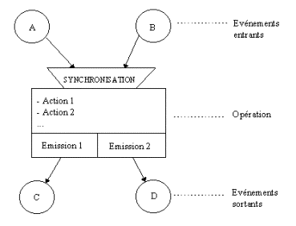
ACSI
MCT : Modèle conceptuel des traitements

Slide 13

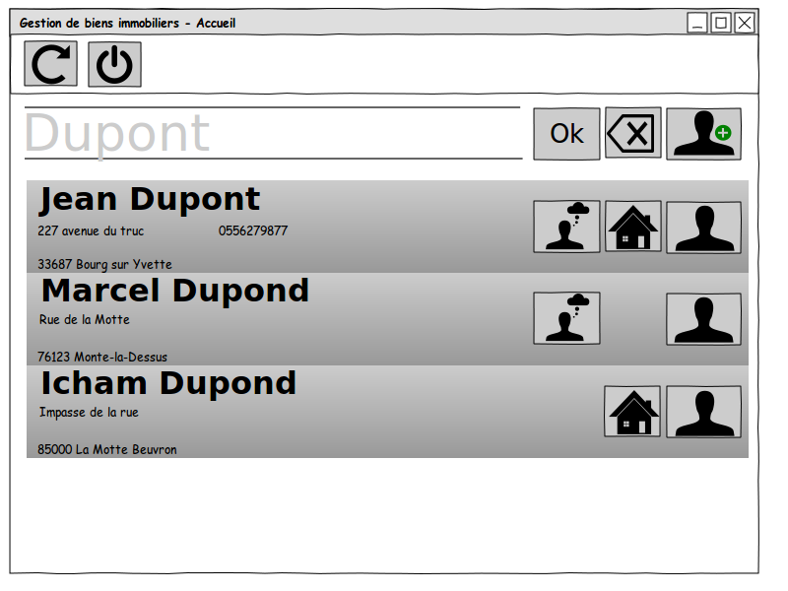
Pencil
Diagrammes et prototypage de l'interface graphique

Slide 14
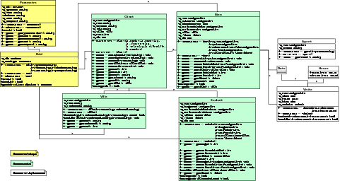
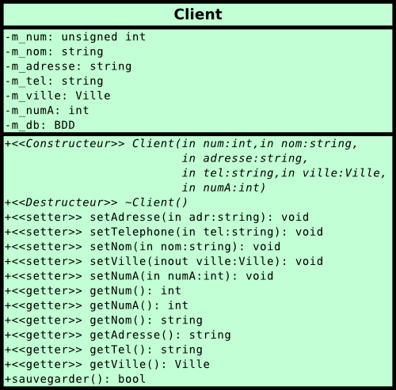
UML
Classes moteurs : architecture du programme

Slide 15
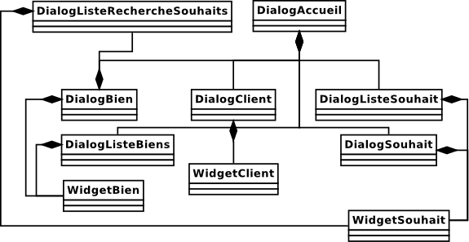
UML
Classes graphiques

Slide 16
III) Dévelopement
BDD
Moteur et interface utilisateur
Explication à travers un exemple simple

Slide 17
Base de données
Installation de PostgreSQL
Création de la BDD
    Structure de la BDD
    Test d'insertion de données
PgAdmin III
  Administration graphique de la BDD
  Tests de requêtes

Slide 18
Qt
Un environnement multi-plateforme de développement intégré
Un ensemble d'outils et de modules construits autour du langage C++

Slide 19
Qt Creator
Éditeur de code C++
Concepteur d'interface graphique intégré
Outils de compilation et gestion des dépendances
Intégration transparente avec les outils de débogage
Support des systèmes de gestion de fichier

Slide 20
Qt Designer
Concepteur d'interface graphique
Génération de code C++ depuis les fichiers prototypes

Slide 21
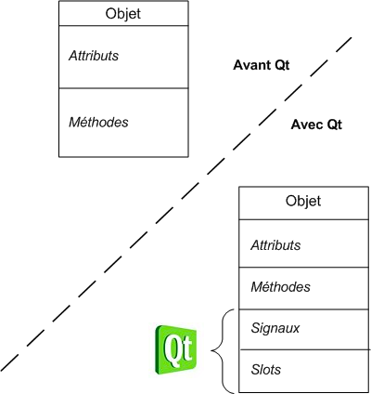
Qt signals et slots

Slide 22
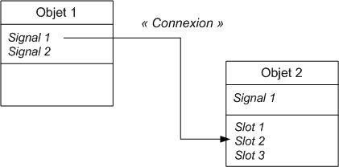
SIGNALS et SLOTS

Slide 23
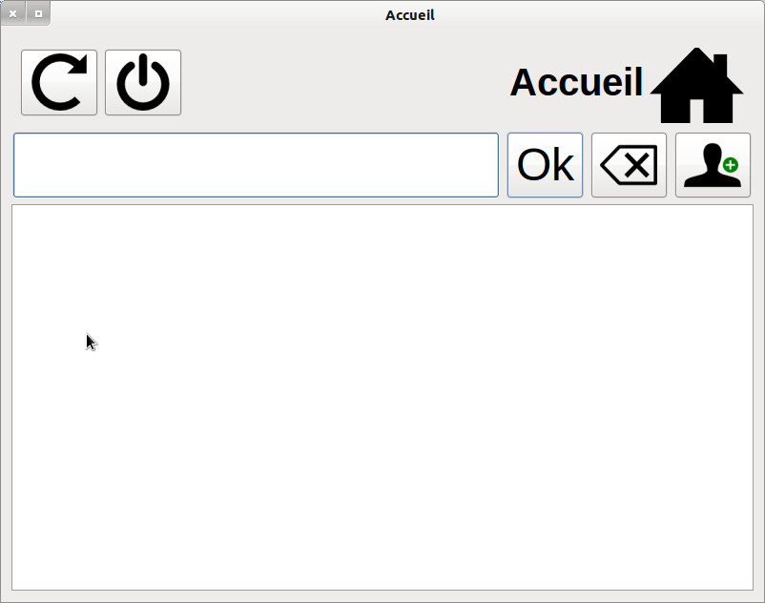
Un exemple
Page d'accueil de notre logiciel

Slide 24

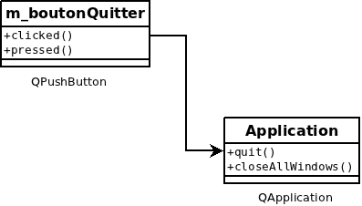
Un exemple
Lorsqu’on clique l'application se ferme

Slide 25
Un exemple
Le code correspondant
Une seule ligne de code suffit
QObject::connect(m_menu.pushButton_2, SIGNAL(clicked()), qApp, SLOT(quit()));

Slide 26
Conclusion
Un projet riche
Un logiciel propre et fonctionnel
Une approche professional

